Slide 1
ОПЫТ ПРИМЕНЕНИЯ ТЕЛЕМЕДИЦИНСКИХ КОНСУЛЬТАЦИЙ ВО ФТИЗИАТРИЧЕСКОЙ ПРАКТИКЕ.
2-й городской противотуберкулезный диспансер

Slide 2
ГОСУДАРСТВЕННАЯ ПРОГРАММА «ТУБЕРКУЛЁЗ» в г. Минске на 2010-2014 г.г.
ЦЕЛИ И ЗАДАЧИ
Основные цели Программы и задачи противотуберкулезной службы г. Минска :
Снижение и предупреждение дальнейшего распространения туберкулезной инфекции;
Минимизация её негативных последствий;
Улучшение эпидемиологической ситуации, связанной с туберкулёзом;
Внедрение и адаптация рекомендаций ВОЗ
( стратегия DOTS и DOTS-PLUS) в систему противотуберкулёзных мероприятий в республике.

Slide 3
ЕВРОПЕЙСКИЙ РЕГИОН ВОЗ
Уровень заболеваемости туберкулезом в 18 высоко приоритетных странах (2010 г.) на 100 тыс. нас.

Slide 4
ЗАБОЛЕВАЕМОСТЬ ТУБЕРКУЛЕЗОМ ПО ОБЛАСТЯМ РБ
2011г., 9 мес. 2012г.
Заболеваемость туберкулезом
на 100 000 населения
< 20
Витебская
27.0
>20
30-40
> 40
Минская 35.8
Могилевская 45.7
Гродненская
29.0
МИНСК
23.7(17,3)
Брестская
28.1
Гомельская 40.8

Slide 5
Динамика заболеваемости туберкулезом населения РБ и в г.Минске.

Slide 6
Данные о материально-технической базе рентгенфлюорографической службы, внедрение новых технологий в 2011-2012г.г.

Slide 7
ОCНОВНЫЕ СОСТАВЛЯЮЩИЕ ТЕЛЕМЕДИЦИНЫ
Определение телемедицины
Телемедицина – направление медицины, основанное на использовании современных компьютерных и телекоммуникационных технологий для адресного обмена медицинской информации между специалистами с целью повышения качества и доступности диагностики и лечения конкретных пациентов.
- Консультационный центр
(1-й и 2-й противотуберкулезные диспансеры г.Минска)
- Каналообразующая среда
(РУП «Белтелеком»)
- Удаленные пункты
(городские поликлиники г.Минска)

Slide 8
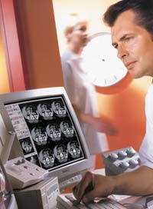
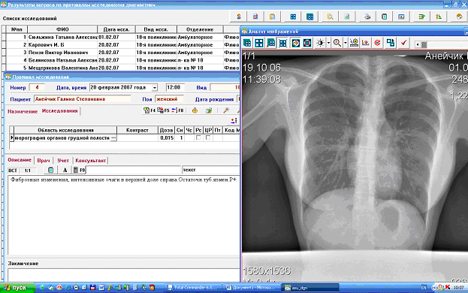


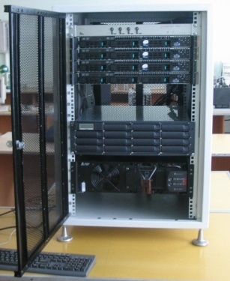
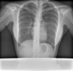

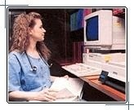

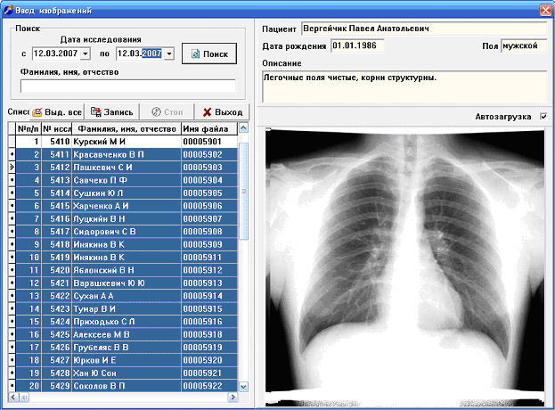
Пример сегмента телемедицинской сети г.Минска
В 1-м и 2-м противотуберкулезных диспансерах
ИСПОЛНИТЕЛИ:
НП ЧУП Адани
ОИПИ НАН Беларуси
Противотуберкулёзные диспансеры №1, №2
г. Минска.
АРМ
консультантов
Сервер ТМС
протоколы
исследований,
диагностические
изображения
Поликлиники г. Минска
консультационные заключения
В настоящее время к системе телемедицина подключено 36 поликлиник
АРМ
лаборанта
Notes:
8
8
Это карта

Slide 9
Телемедицинские консультации
9 мес. 2011г.
9 мес. 2012г.
Обработано ЦРГ-
162 569
Проведено консультаций
4651
182 275
4596

Slide 10
СТРУКТУРА ВЫЯВЛЕННОЙ ПАТОЛОГИИ ПРИ ФЛЮОРОГРАФИЧЕСКОМ ОБСЛЕДОВАНИИ НАСЕЛЕНИЯ за 2011 г.(%) в г. Минске.

Slide 11
Авторы:
В.В.Анищенко, П.Е.Ванькевич, В.А.Ковалев, Н.В.Куцан, В.А.Лапицкий, В.Н.Линев
ПРИМЕНЕНИЕ ЦИФРОВЫХ СКАНИРУЮЩИХ АППАРАТОВ И ПЕРЕДОВЫХ ТЕЛЕМЕДИЦИНСКИХ ТЕХНОЛОГИЙ
В ДИАГНОСТИКЕ ЗАБОЛЕВАНИЙ ЛЕГКИХ.

Slide 12


Медико-социальная и экономическая эффективность создания телемедицинской сети
Социальная значимость внедрения телемедицинской сети заключается в улучшение качества диагностики и лечения пациентов, что в итоге приведет к усилению социальной защищенности жителей города.
В системе здравоохранения региона можно рассчитывать на оптимизацию движения потоков больных между поликлиниками и лечебными учреждениями города.
Экономическая эффективность внедрения телемедицинской сети может оцениваться по таким критериям, как снижение расходов на лечение из-за уменьшения числа ошибочных диагнозов и неправильно выбранных схем лечения.

Slide 13


